Slide 1
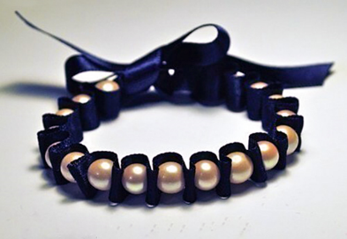
Муниципальное бюджетное учреждение дополнительного образования «Центр внешкольной работы»
Задание «Фенечка «Чёрное и белое»
с использованием бусин и ленты»
Для учащихся 1-3 года обучения
по дополнительной общеразвивающей программе
«Декоративно-прикладное творчество»
Возраст 8-12 лет
Педагог дополнительного образования
Изаак Людмила Александровна
г. Петропавловск-Камчатский
2026 г

Slide 2

Здравствуйте, ребята!
Сегодня сделаем модный аксессуар - «фенечку» (маленький браслетик).
Это идеальный подарок другу и создать такой аксессуар своими руками любому по силам.
Яркий презент хранит тепло рук мастера, частицу души, а это всегда бесценно.

Slide 3
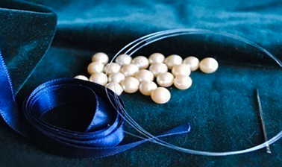
Самая простая, но в то же время эффектная фенечка из бисера «Черное и белое», создается с помощью черной ленты и белых бусин, имитирующих роскошный жемчуг.
Для работы нам потребуется :
лента (любого цвета) длиной 100 см, шириной 1,5-2 см,
бусины крупные 8-10 мм, 20-25 штук,
игла, прочная нить или мононить.

Slide 4
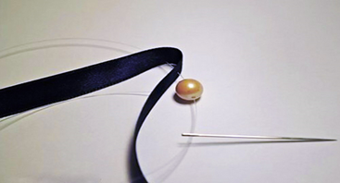
От конца ленты отступаем10 см. Закрепляем нитку. Нанизываем бусину.
Этапы работы

Slide 5
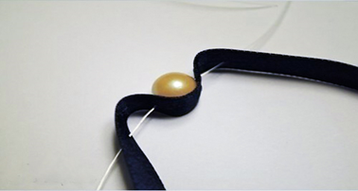
Делаем прокол, закрепляем на ленте бусину. Так нанизываем через ленту все бусины.
Этапы работы

Slide 6
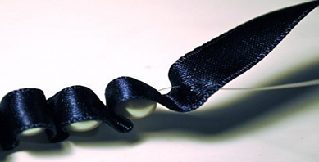
Ленту собираем гармошкой и прошиваем прочной ниткой или мононитью.
Этапы работы

Slide 7
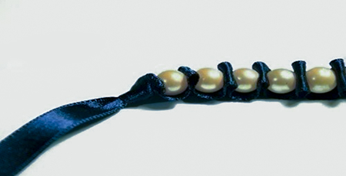
Каждая складка чередуется бусиной. Застежкой могут служить свободные края ленты, либо специальные фиксаторы, которые продаются в магазинах фурнитуры.
Этапы работы

Slide 8
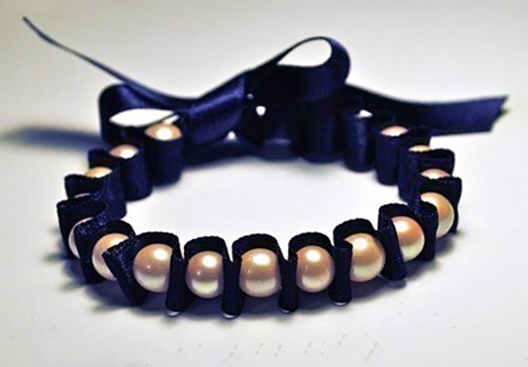
Желаю удачи и творческих успехов! Жду ваши работы на следующем занятии!

